Slide 1
第二次世界大战（1939年9月1日至1945年9月2日）是人类历史上规模空前的全球性大战，六十一个国家和地区，二十多亿人口被卷入其中。参战兵力超过一亿人，大约九千万士兵和平民伤亡，三千万人流离失所。其空前的广度、深度和烈度，成为人类战争史上的一次大革命，给予军事战略和战争观以巨大影响。
回首二战，那一幅幅残酷而血腥、雄伟而悲壮的历史画面，永远震撼着人们的心灵，令人难以忘怀。

Slide 2
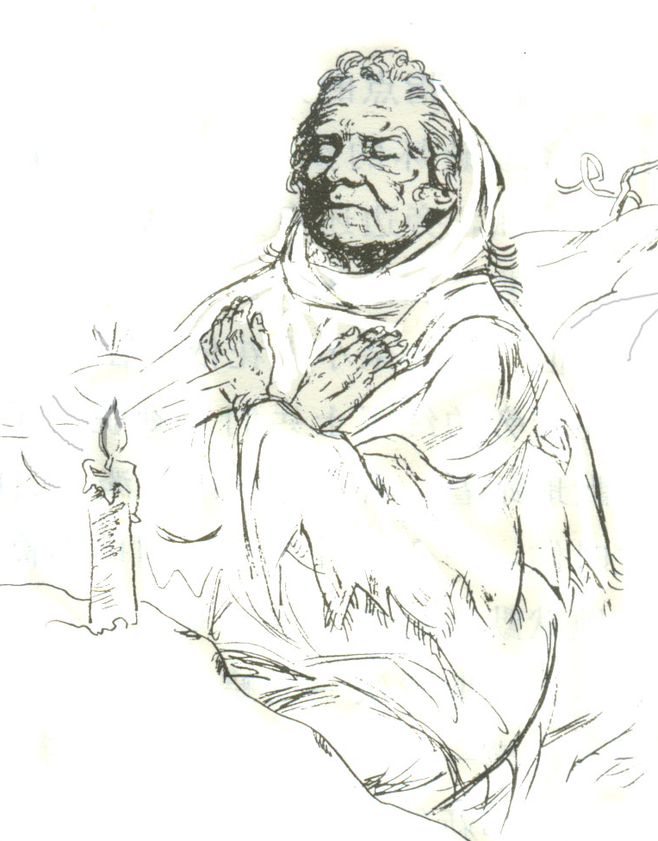

一个苏联红军为解放南斯
拉夫牺牲在南斯拉法的土地上，
一位南斯拉夫的老妇人不忍心
红军暴尸战场……

Slide 3
课文背景：
1944年９月，苏联和南斯拉夫在莫斯科就苏军进入南斯拉夫领土达成协议。随后又在克拉约瓦最后商定了共同行动计划，10月５日，签署了关于保加利亚军队参加对南斯拉夫领土上的德军作战的南保协定。
贝尔格莱德战役的企图是：通过苏、南、保三国军队的共同努力，粉碎“塞尔维亚”集团军积集群，解放被占领的塞尔维亚地区和南斯拉夫首都贝尔格莱德，前往驻希腊的“Ε”集团军群的交通线，不让该集团军群从巴尔干岛南部退却。这样，就构成了苏、南军队统一的作战正面，并为南斯拉夫人民解放军尔后争取本国的完全解放创造了有利条件。

Slide 4
蜡 烛
苏联 西蒙诺夫
体裁：
战地通讯

Slide 5
学习目标
1、学习课文通过细节描写刻画人物的手法。
2、体会正义的战争中各国人民用血肉凝成
的友谊。

Slide 6

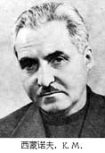
作 者 简 介
西蒙诺夫（1915-1979），苏联作家。生于军官家庭。 1938年毕业于高尔基文学院。1942年加入共产党。1939年任军事记者，以后一直从事战争题材的创作。
西蒙诺夫的作品大多描写二战时期的苏联，在战时有很大影响。他曾多次在苏联的各项文学奖项中获奖，可以堪称苏联文学史上的一代宗师！
西蒙诺夫
（1915-1979 ）

Slide 7
读准字音
zhuó
jiào
烧灼 桥头堡 地窖
匍 匐 腋下 拂晓
瓦砾
bǎo
pú fú
yè
fú
lì

Slide 8
多音字
xiāo 削去
削
xuē 剥削
jiān 间距
păi 迫击炮
间
迫
pò 迫不及待
jiàn 间歇
chuāi 揣在怀里
băo 碉堡
堡
揣
chuăi 揣测
pù 十里堡
chuài 挣揣

Slide 9
形近字辨析
砾
(lì)瓦砾
契
(qì)契约
烁
(shuò)闪烁
锲
(qiè)锲而不舍
铄
(shuò)众口铄金
(chuăi)揣测
(jiào)地窖
揣
窖
踹
(chuài)踹开
窑
(yáo)窑洞
(chuăn)喘气
喘
窟
(kū)窟窿
(tuān)湍急
湍

Slide 10
请把这则通讯改写成一则新闻。
与新闻相比，这则通讯
多了些什么内容？

Slide 11
自主研读:
为了突出某种形象、某种感情，作者往往会对有些内容反复交代和描写。文章对哪些内容进行了不厌其烦地反复描写?
炮火
蜡烛
黑围巾
对老妇人动作

Slide 12
炮火：
——环境描写
作用：
（1）烘托气氛：渲染紧张而激烈的战斗气氛，写出了德军的残忍疯狂。
（2）衬托人物：与环境恶劣形成鲜明对比的是老妇人的临危不惧，她不顾艰难，不顾年老体衰，亲自为烈士埋葬，所以老妇人在炮火中的行为就格外感人，突出了老妇人的不顾生死、临危不惧的精神。
。

Slide 13
29段.她又在衣袋里摸了半天，摸出火柴来。她把那大蜡烛插到坟堆的顶上，点了起来。这晚上没有风，蜡烛的火焰向上直升，一点也不摇晃。
30段 炮弹爆炸的当儿，蜡烛的火焰不过抖了一下。
蜡烛被爆炸的风吹灭了，有一次，竟给震倒了。
38段 在已经被破坏的铁栏杆附近，耸立着一个小小的坟堆。一支蜡烛，旁边还有生锈的洋铁片给它挡住了风，在坟堆上闪耀着柔和的火焰。蜡烛快点完了，烛芯快给蜡泪淹没了，但是那一朵小火花依然在闪烁。
39段 他们围着坟堆，静默地站着，看着这渐渐暗淡下去的烛光。
43段 在炮火烧焦了的土地上，在炸弯了的铁器和烧死了的树木中间，那位南斯拉夫母亲的惟一珍爱的东西她的结婚的花烛还是明晃晃地点在一个苏联青年的坟头。

Slide 14
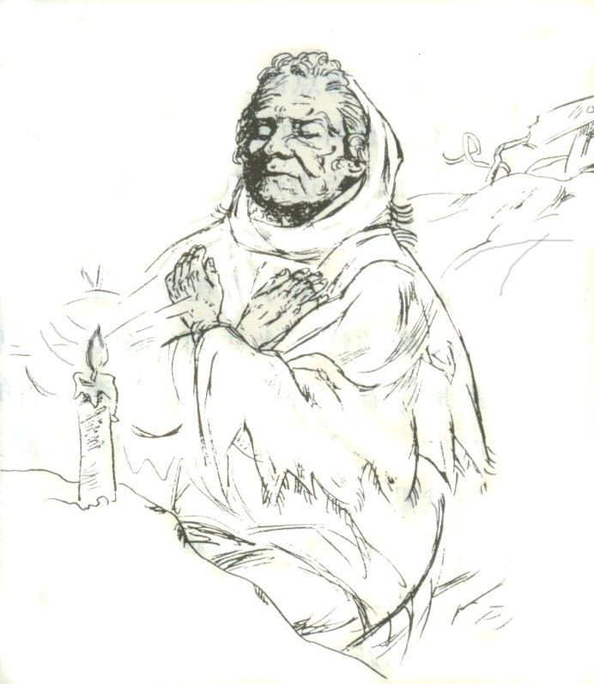
揣摩语句，回答问题：
课后练习二
1、做好了坟堆后，老妇人就从她那黑色的大围巾底下，摸出她离开地窖的时候揣在怀里的东西，这是一支大蜡烛，是45年前她结婚的喜烛，她一直舍不得用，珍藏到今天。
（为什么要对这支蜡烛的来历做补充说明？）
说明它非同寻常的意义，说明老妇人给红军烈士献出的是一份最珍贵的礼物。

Slide 15
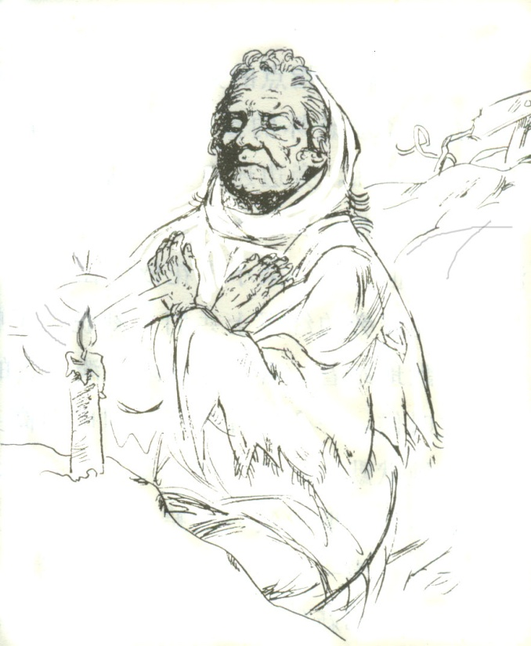
为什么以“蜡烛”为题，文中的烛光，有什么特殊的象征意义？
1）红军烈士生命之光。
2）两国人民战斗情谊。
3）寄托南斯拉夫人民
对红军烈士的哀思。
蜡
烛

Slide 16

28.做好了坟堆后，老妇人就从她那黑色的大围巾底下，摸出她离开地窖的时候揣在怀里的东西
29.老妇人对着这烛光，坐在坟边，一动也不动，两臂交叉抱在胸前，披着那黑色的大围巾
40.这时候，一个披着黑色大围巾的高身材的老妇人走近来了。她默默地走过那些红军身边。
在坟旁跪下，从黑色的大围巾底下取出又一支蜡烛来。
41.然后，把她的黑色大围巾拉直了，颤巍巍地走了

Slide 17
黑围巾
反复描写有什么作用？
表沉痛哀悼的庄重情感，
写出了老妇人给予牺牲的苏联红军战士跨越国界的深沉而强烈的母亲般的爱。

Slide 18
老妇人的动作
11段 她从地窖里爬出来，想招呼那五个红军到她那里去。她认定，她自己住的地方比较安全。
然而她刚爬出一半，一颗炮弹落在近旁炸开了。
14段 老妇人想了半天，然后，伸手在她那惟一的衣袋里摸出件什么东西来，揣在怀里，慢慢地爬出了地窖。
爬
年老体衰
跪
22段 老妇人跪在那坑里，用手掌舀出那些水。
25段 休息够了，老妇人跪到死者旁边，用手在死者身上画了十字，又吻了死者的嘴唇和前额。
40段 她默默地走过那些红军身边，在坟旁跪下，从黑色的大围巾底下取出又一支蜡烛来。
行动不便
沉痛哀悼
母亲般的爱

Slide 19
这篇战地通讯非常
感人,哪些地方感动了你?
蜡 烛
苏联 西蒙诺夫
环境危险
老妇人年老体弱
老妇人对苏联红军的母子般深情
点在坟上的蜡烛
……

Slide 20
说说这篇文章是赞美什么?
赞美反法西斯同盟国各国战斗的友
谊，讴歌南斯拉夫人民对苏联红军的深
厚感情。

Slide 21
总结
文章通过大量的环境描写和动作描写,再现了一位南斯拉夫老妇人冒着炮火威胁安葬苏联红军遗体并在坟边点燃结婚花烛祭奠烈士的感人故事,讴歌了反法西斯同盟国各国战斗的友谊,讴歌南斯拉夫人民对苏联红军的深厚感情。
苏联 西蒙诺夫

Slide 22
为何文中的老妇人始终没有说一句话,也没有一句心理描写?
苏联 西蒙诺夫

Slide 23
3、
A、在炮火烧焦了的土地上，在炸弯了的铁器和烧死了的树木中间，那位南斯拉夫母亲的惟一珍爱的东西---她的结婚的花烛---还是明晃晃地点在一个苏联青年的坟头。
B 、 在方场上，老妇人的蜡烛还是明晃晃地点在契柯拉耶夫的坟头。
（ 比较一下，说说原句好在哪里？）
课后练习二
原句勾画背景,点出蜡烛的意义,不写老妇人
和烈士的名字,表现了南斯拉夫人民对红军战士至高无上的感情,讴歌了两国军民的感情,而这种感情又达到了母子情深的境界。

Slide 24
关于二战的故事
拓展延伸：
第二次世界大战后期，盟军在法国诺曼底登陆时发生的一个故事。各个美国伞兵被误投到了低战区，他向附近法国农妇求救，被德国军发现后，枪杀了法国妇女的丈夫。美国伞兵被俘后逃跑，在德国兵的围追下，再次向法国妇女求救，法国妇女毫不犹豫地再次救助了他。是两种勇气——美国伞兵的勇气和法国妇女的勇气——打败了敌人。

Slide 25
拓展延伸：
勇 气
听到敲门声，一个年约三十岁的法国女人开了门，她的眼光是善良而镇定的。她的一家人正围坐在饭桌旁边，惊异地盯着他。 “我是一个美国兵。”伞兵说，“你们愿意收藏我吗？” ------ “哦，当然啦。” 几分钟后，六个德国兵找来。他们在壁橱里发现了那个美国人，把他从橱碗里拖了出来。 而那个收藏了伞兵的法国农民被当场枪毙 在自家的庭院里。妻子呜咽，孩子放声大哭起来。 德国人为如何处置俘虏发生了争论，于是他们暂时把他推入一间棚屋里。那伞兵蜷身挤出窗口，向树林奔去。 德国人听到他逃走。他们跑到棚屋后边来追他，逃跑是没有什么希望的。对，还有

Slide 26
一次最后的机会。伞兵振作起来押了这一注。 他往回跑，这个美国佬又来到农家跟前，敲着厨房的门。 女人来的很快。她满脸苍白，泪眼模糊。他们面对面的，也许站了一秒来钟。 ------ 她笔直地注视这个美国青年的 眼睛，他的到来使她变成了寡妇，孩子们变成了孤儿。 “你愿意藏我吗？”他问。 “哦，当然啦。快！”她毫不迟疑地把他送回壁炉边的碗橱里。
德国人没有再来，因为他们不理解他们所要对付的这种人民。也许，他们理解不了，人类竟然能够达到这样的高度。两种勇气打败 了他们——战胜他们的美国青年的勇气，和那位法国寡妇的勇气——她毫不犹豫地给了他第二次机会。三天之后，诺曼底的这块地区解放了，他能够重返部队了。

Slide 27
致命的母爱
敌兵冲进民宅,以枪口对准男主人的胸膛,命令女主人拿出仅存的食物,并占据了他们唯一的房间。
夜深了，精疲力尽的敌兵纷纷睡去，月光洒进窗口，照在浑身泥沙、满脸倦容的敌兵身上。
“都是人子啊！才十七八岁，还不全懂事呢！在家恐怕还要母亲提醒他多穿衣服的孩子，只为了别人争权夺利，被强迫远离家乡，多么可怜。”瑟缩在墙角的女主人突然想起自己离家的孩子，一股母爱和同情油然从心底升起，“夜里多冷，那孩子的军毯居然滑落了！”
女主人缓缓站起，轻步走到敌兵身边，惟恐自己的脚步会惊醒那年轻人的故乡梦。
你的梦里或许正有着疼爱你的母亲呢！”女主人弯下身，拾起军毯为年轻人盖上。
突然，那敌兵张开双眼，吃惊地浑身震动，如同野兽般怒吼，明晃晃的刺刀穿透了女主人的胸膛，滴血的刀尖在月色下闪着寒光。
接着又一声枪响，冲过去援救的男主人也倒在了血泊中。
“这女人居然想暗算我！”年轻的敌兵喃喃地抽出刺刀，“妈啊！幸亏我被惊醒，也幸亏您在梦中保护，否则我就再也看不见您了！”

